Slide 1
４ スマートシティ、スタートアップ
【項目】
⑨ スマートシティ
⑩ スタートアップ

Slide 2
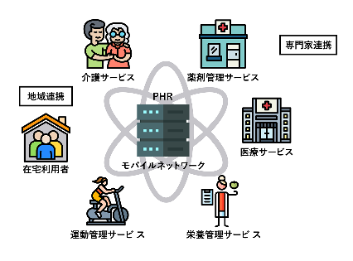
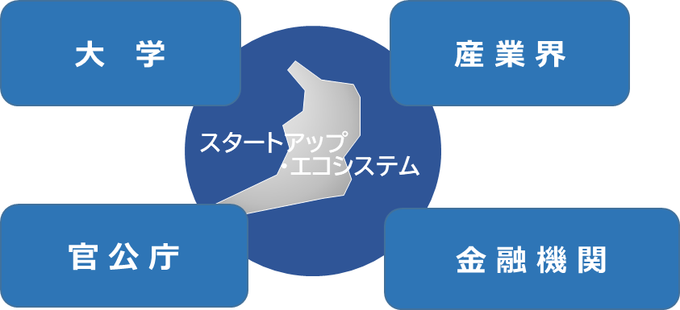
「スマートシティ、スタートアップ」分野における未来社会の姿
先端技術を駆使したスマートシティの実現
スタートアップ・エコシステムの拠点形成
◆ デジタルサービスの広がりにより、便利で快適にいきいきと生活できる未来社会の実現
► 住民のQoL向上をめざし、多様なデジタルサービスを普及。
・ 健康、医療、介護など様々な分野のサービスを繋ぎ高度化を図る次世代PHRにより、豊かに暮らす健康長寿社会を実現。
・自動運転や関西広域でのMaaSの展開を通じ、ストレスフリーな最適移動社会を実現。
◆ 世界に伍するスタートアップ・エコシステムの拠点を形成
大阪・関西を、優れた技術シーズを有する世界トップレベルのスタートアップ集積拠点に
国内外からの投資を促進
オール大阪でスタートアップを支援

Slide 3
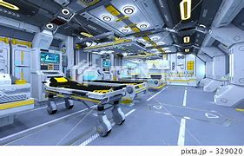
⑨ スマートシティ
健康寿命の延伸や生活利便性の向上など、様々な課題解決に向けては、最先端技術の開発や新たなサービスを活用していくことが必要。
万博における様々な実証の成果を未来に継承して、住民のQoL向上につながるスマートシティを実現することにより、大阪・関西だけでなくわが国のSociety5.0の実現に大きく貢献することをめざす。
202３(現状)
2025（万博開催）
2030（万博後のめざす姿）
□住民QoLの向上をめざす「大阪スマートシティ戦略ver.2.0」の推進 ・健康寿命の延伸や生活利便性の向上などの課題解決に向け、幅広いデータの収集、連携、利用や、最先端技術の開発、活用を促進 ・広域データ連携基盤の構築・運用 ・スーパーシティ構想の推進 | □万博を契機とした府域への未来都市の展開 ・ORDENの展開により、ヘルスケア・モビリティなどの先端的なサービスの普及・デジタルによる利便性の高い行政サービスを実施 | □デジタルサービスの広がりにより、便利で快適にいきいきと生活できる未来社会の実現 ・広域データ連携による住民利便の向上 ・ストレスフリーな最適移動社会（再掲） ・豊かに暮らす健康長寿社会
万博会場
スーパーシティを活用し、万博で未来都市をいち早く実現
≪モビリティ≫
・万博までのアクセスや会場内において自動運転、MaaSや空飛ぶクルマ等ストレスフリーな移動サービスを提供（再掲）
≪ヘルスケア≫
・「大阪ヘルスケアパビリオン」において、ヘルスケアデータに基づく食品や先端的な医療技術の体験等を提供
＊スーパーシティ構想:「まるごと未来都市」の実現を、地域と事業者と国が一体となってめざす取組み

Slide 4
府・市の取組み
・大阪府・市による「大阪スマートシティ戦略 ver.2.0」の推進 ・大阪府・市によるスーパーシティ構想の推進
課題
▷万博会場内外で万博来訪者が先端的サービスを円滑に利用できるための高度な通信環境の確保
▷万博における先端的サービスを府域に展開するための大阪広域データ連携基盤（ORDEN）の機能拡充
▷万博に向けたスーパーシティ構想の推進
国との協議の進捗状況
国「アクションプランVer.4」の記載内容 | 自動配送ロボットによる配送サービスの提供／ロボットフレンドリーな環境の実現／デジタルライフラインによるSociety 5.0の実現 ＜経産省＞ 大阪・関西万博における空飛ぶクルマの実現＜経産省・国交省＞／ MaaSの推進＜国交省＞ 自動運転の一層の推進＜デジタル庁・警察庁・総務省・経産省・国交省＞ 地域データの可視化によるデータ連携・データ利活用の推進＜内閣府＞ Beyond ５G ready ショーケースの実現＜総務省＞ デジタル田園都市国家構想に関連するデジタル実装モデルの海外発信・展開＜内閣官房デジタル田園都市国家構想実現会議事務局＞
国との協議の進捗状況 （取組みの成果） | （「空飛ぶクルマ」「自動運転」については、各項目ページを参照） 国「アクションプランVer. 2」に上記内閣官房事業について記載 夢洲コンストラクションについて、国への財政支援要望に向けて、府、市、関経連等関係各者で事業内容を整理中
>
国への提案・要望
《凡例》
▶：万博に向けて
▷：万博を契機とした成長に向けて
▶先端的サービスの活用による未来都市の実現 ・ヘルスケア・モビリティなど先端的サービスの実現に向けた規制改革及び財政支援 ・高度な通信環境の整備・充実 ・大阪広域データ連携基盤（ORDEN)の機能拡充のための財政支援
▷スーパーシティ構想の実現に向け、万博で活用した先端的サービスの府域展開やサービスの高度化 ・スーパーシティ構想の実現に向けた規制改革及び財政支援 ・大阪広域データ連携基盤（ORDEN)の機能拡充のための財政支援

Slide 5
⑩ スタートアップ
「未来社会の実験場」を体現するためには、革新的な技術やサービスを有するスタートアップの先駆的な取組みを促進していく必要がある。会場内外において多様な実証やチャレンジを推進することで、大阪のみならずわが国全体の成長を加速させる。
202３(現状)
2025（万博開催）
2030（万博後のめざす姿）
□スタートアップ・エコシステム拠点都市としてのスタートアップ創出の取組み ・官民連携による「大阪・京都・ひょうご神戸コンソーシアム 」を中心としたハンズオン支援（資金調達、経営・販路プロモーション、インキュベーション、起業家育成等） □「Global Startup EXPO 2025」（仮）（以下「GSE]）に向けた機運醸成の取組み ・GSE 開催に向け官民の連携体制を構築、2024年のプレイベント開催に向けた調整 | □万博を契機にイノベーションを加速するスタートアップを創出 ・大阪・関西各地において、スタートアップ、学術機関、ベンチャーキャピタルなど、多様な機関・人材等のハブ機能を担い、次々にイノベーションを創出・発信 | □大阪・関西が、万博のレガシーを継承した世界トップレベルのスタートアップ集積拠点に ・GSEを契機に、日本のスタートアップエコシステムの国際的な認知度を高めるとともに、後継イベント開催などにより大阪・関西をグローバルなスタートアップ集積拠点に
万博会場
革新的な技術・サービスを世界に発信
・大阪ヘルスケアパビリオンなどで、スタートアップの技術・サービスを実証
「Global Startup EXPO 2025」 （仮）開催
・万博会場内をはじめ、様々な機会に日本のスタートアップの魅力・価値を世界に発信

Slide 6
府・市の取組み
・大阪パビリオンにおいて、大阪の優れたスタートアップ等を発掘し、技術力や魅力を発信する「展示・出展ゾーン」を設置 ・大学発スタートアップ創出に向けて、京阪神の産官学と連携し、令和３年度から文部科学省「大学発新産業創出プログラム」、令和５年度は「大学発新産業創出基金事業」等を活用して、ディープテックの成長支援を実施 ・府内スタートアップの資金調達を支援するため、令和5年度に関西CVCとを首都圏ベンチャーキャピタリストを結集した交流会や首都圏ベンチャーキャピタリストとディープテックとの接点創出を実施 ・カーボンニュートラル等の新技術を活用するスタートアップの創出・成長支援 ・うめきたエリアを人、シーズ、課題等のイノベーションの源泉が集結する中心地としての機能強化
課題
▷万博を契機にスタートアップが活躍できる方策の具体化
▷社会機運や投資環境の未成熟
国との協議の進捗状況
国「アクションプランVer.4」の記載内容 | 「Global Startup EXPO 2025」（以下、GSE）（仮）の開催<経産省> 優良なアイデア・事業の審査への参画（ヘルスケアビジネスコンテストの開催）<経産省>
国との協議の進捗状況 （取組みの成果） | 国「アクションプランVer. 3」にGSEについて記載 GSE 開催及び機運醸成に向けての検討
>
国への提案・要望
《凡例》
▶：万博に向けて
▷：万博を契機とした成長に向けて
▶スタートアップの創出・育成と 万博での革新的な技術・サービスの世界への発信 ・「Global Startup EXPO2025」(仮）をトップクラスのスタートアップや投資家等が参加する世界最高峰レベルで開催するとともに、機運醸成のためにプレ イベント開催 ・万博を機に成長を図ろうとするスタートアップに対するアクセラレーションプログラム等の国の行う支援事業を、万博と関連付けて集中実施
▷万博での取組みを継承し、世界トップレベルのスタートアップ集積拠点を実現するため、スタートアップの創出・育成を強力に推進 ・グローバル・カンファレンスの継続開催 ・ディープテック分野への支援を含めた、グローバル拠点都市に対する大学発スタートアップ創出に係る財政支援 ・グローバル拠点都市の2025年度以降の継続指定

